Slide 1
مرحباً بكم في هذا اللقاء المبارك

Slide 2
التعريف
الصف : التاسع من الداخل
عبد العليم بن شمس الحق
المادة : اللغة العربية الاتصالية
محاضر اللغة العربية
الوحدة : الرابعة
فتاري فاضل مدرسة، سفاهر، نوغاؤن
الدرس : الثاني
رقم الجوال : 01749-94 44 18
الوقت : 40 دقيقة
العنوان الالكتروني :
التاريخ : 16/09/2020م
infoabdulalim@gmail.com

Slide 3
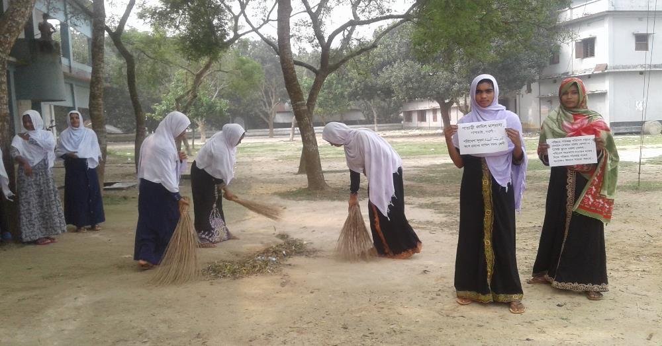
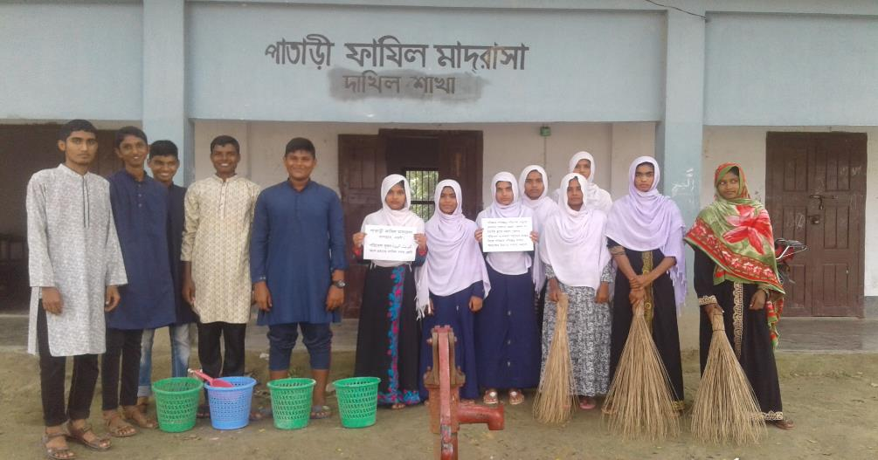
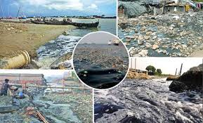
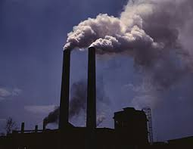
ماذا فهمتم بعد ورؤية الصور التالية ؟
فهمتم أننا اليوم سنحدث عن البيئة ونظافتها وحفاظتها التي نسكن فيها وقاية من الأمراض

Slide 4
النـــتــائج مـــــن الدرس
الطلاب بعد نهاية هذا الدرس ....
0
يشرح الكلمات الجديدة مع تكوين الجمل المفيدة؛
1
يتعلم المصطلحات الجميلة عن البيئة؛
2
يبين كيفية تلوث البيئة والدفاع عنه؛
3
يقدر على تكوين الحوار الجديد باستخدام الخبرة من هذا الدرس.
4

Slide 5
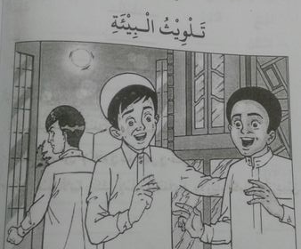
إعلان درس اليوم

Slide 6
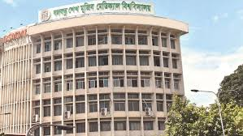
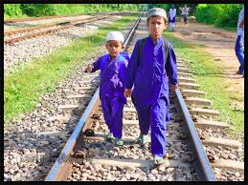
مبارك: السلام عليكم ورحمة الله.
مبارك: أنا قادم من المستشفي. كنت في زيارة صديقي حسن، إنه مصاب بالسرطان.
سالم: وعليكم السلام ورحمة الله وبركاته. من أين قدمت يا مبارك ؟
سالم: وكيف حاله الآن ؟

Slide 7
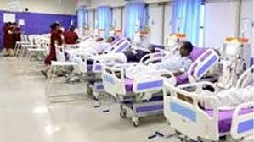
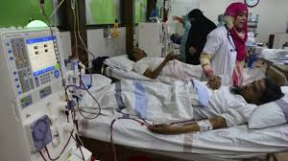
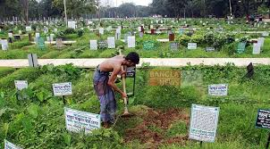
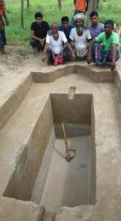
مبارك: انتشر المرض في جمسه.
مبارك: كثرت أمراض السرطان في بلادنا، وهذا الأمر يحيرني كثيراً.
سالم: لا حول ولا قوة إلا بالله.
سالم: صدقت، فقد مات في مدينتنا وحدها عدد كبير خلال سنة واحدة.

Slide 8
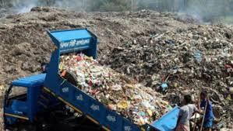
مبارك: ذكرت الصحف، إن هناك بعض الدول يشاءون أن يدفنوا النفايات.
مبارك: أحضرت من بعض الدول الصناعية، لتدفن في بلادنا.
سالم: من أين جاءت تلك النفايات ؟
سالم: ولماذا لا تدفن في تلك البلاد الصناعية ؟ أليس لهم أرض مثلنا ؟

Slide 9
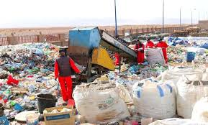
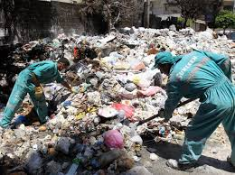
مبارك: بلى، لهم أرض مثلنا، ولكن لديهم منظمات لا تسمح بتلوث البيئة، وهم يخافون على شعوبهم.
مبارك: هذا ما يجب عمله. وشكراً.
سالم: ولماذا لا نخاف على شعوبنا مثلهم، وتكون لنا منظمات، مثل منظماتهم ؟
سالم: عفواً وإلى اللقاء.

Slide 10
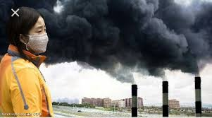
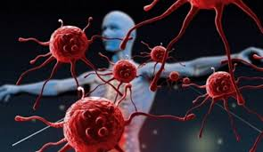
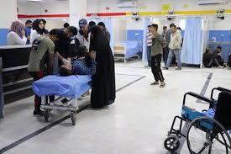
تعالوا نتعلم الآن معاني الكلمات الصعبة مع تكوين الجمل في الدرس
تلويث
السرطان
منظمة
المستشفى
اتساخ / قذر
نوع من المرض
هيئة / رابطة
مستوصف
علينا نحافظ بيئتنا من التلويث
احمي نفسك من السرطان
توجد في بلادنا منظمة إسلامية
يعالج المرضى في المستشفى

Slide 11
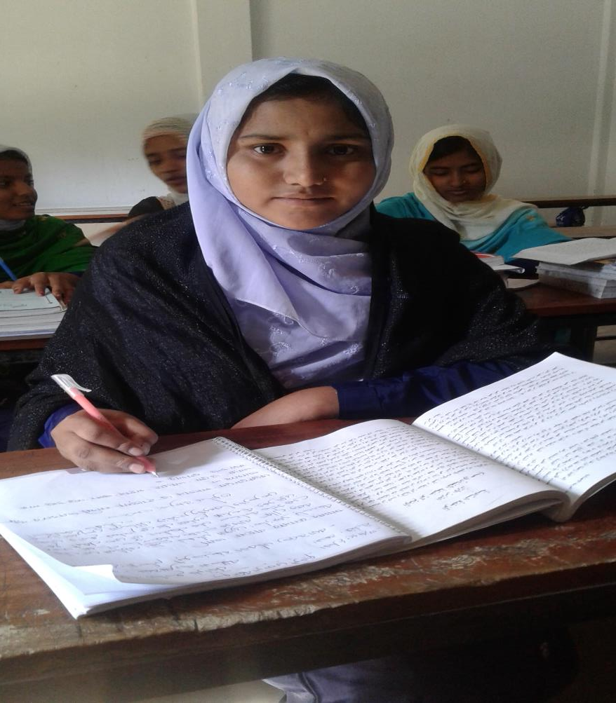
العمل الوحدي
الوقت
اكتب معاني الكلمات الجديدة مع تكوين الجمل من الحوار:
" تلويث البيئة "
المستشفى، منظمة، السرطان، تلويث.
خمس دقائق

Slide 12
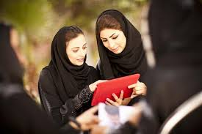
العمل في أزواج
الوقت
اكتب المصطلحات العربية عن البيئة التي ذكرت في الحوار:
" تلويث البيئة ".
خمس دقائق

Slide 13
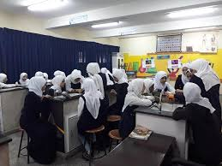
العمل الجماعي
الوقت
العمل لفريق الأحمر:
اكتب حواراً جديدً عن زيارة المستشفى الحكومية.
عشر دقائق
العمل لفريق الأخضر:
اكتب حواراً عن زيارة نهر بوريغونغا مع ذكر تلوث ماءه.

Slide 14
التقييم
1. من أين قدم مبارك ؟
2. بم مرض صديق مبارك حسن ؟
3. ما هو الشيء الذي أحار مبارك ؟
4. لأي شيئ مات الإنسان في مدينة سالم ؟
5. ماذا ذكرت الصحف ؟
6. من أين تأتي النفايات ؟

Slide 15
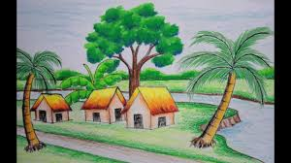
الواجب المنزلي
اكتب فقرة باللغة العربية لا تقل عن عشرة أسطر
عن كيفية تحافظ البيئة التي تسكن فيها.

Slide 16
مع السلامة أيها الأحباب

